Slide 1
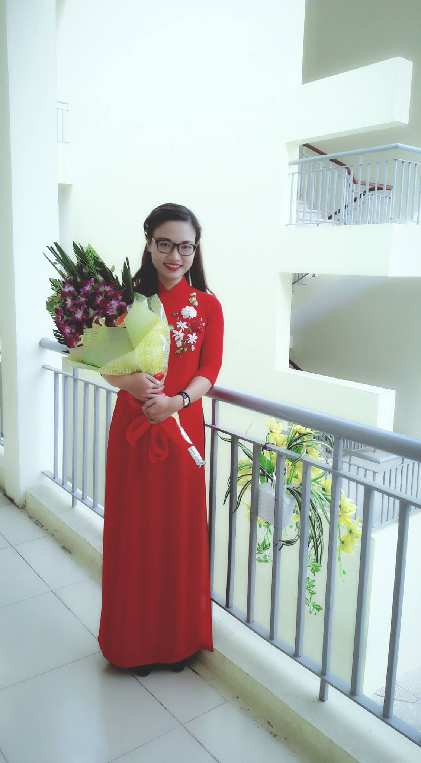

Trường Tiểu học Lê Ngọc Hân
Giáo viên: Bùi Thị Thúy
Ứng dụng
phần mềm edmondo
vào dạy học

Slide 2
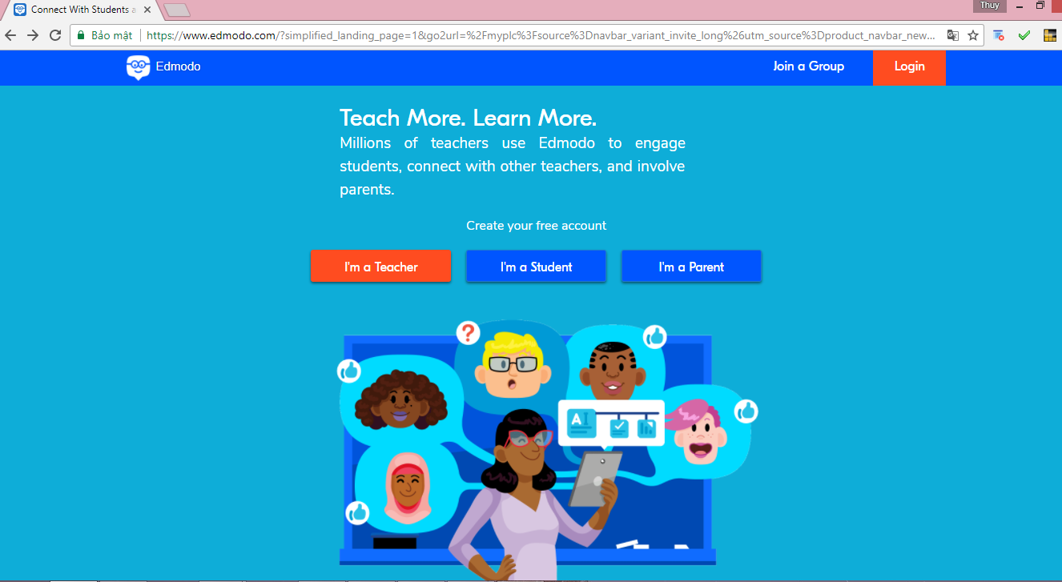
Tạo tài khoản để đăng nhập
Nếu bạn chưa có tài khoản của Edmodo bạn có thể thực hiện như sau:
Vào trang web https://www.edmodo.com bạn sẽ nhìn thấy màn hình sau:

Slide 3
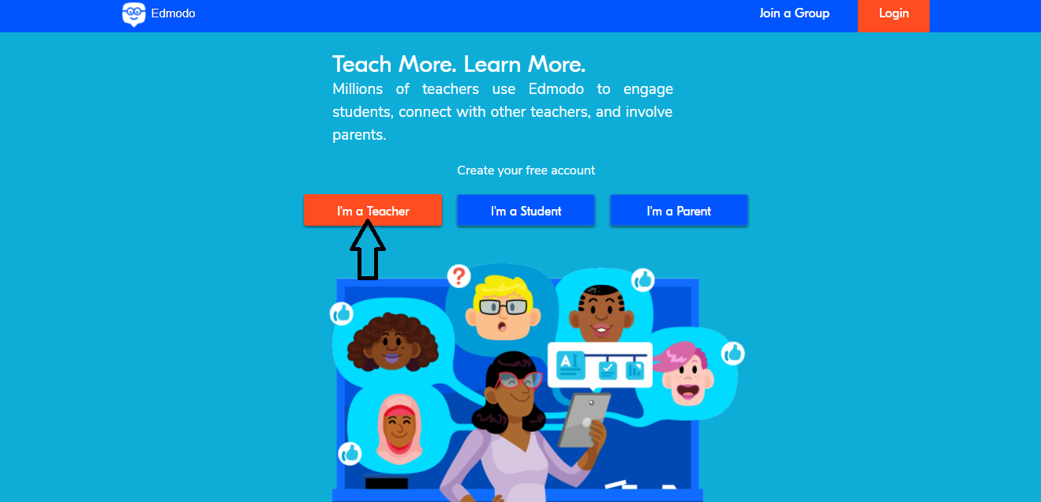
- Bạn chọn Teacher: nếu là giáo viên Student: nếu là học sinh Parent: nếu là phụ huynh

Slide 4
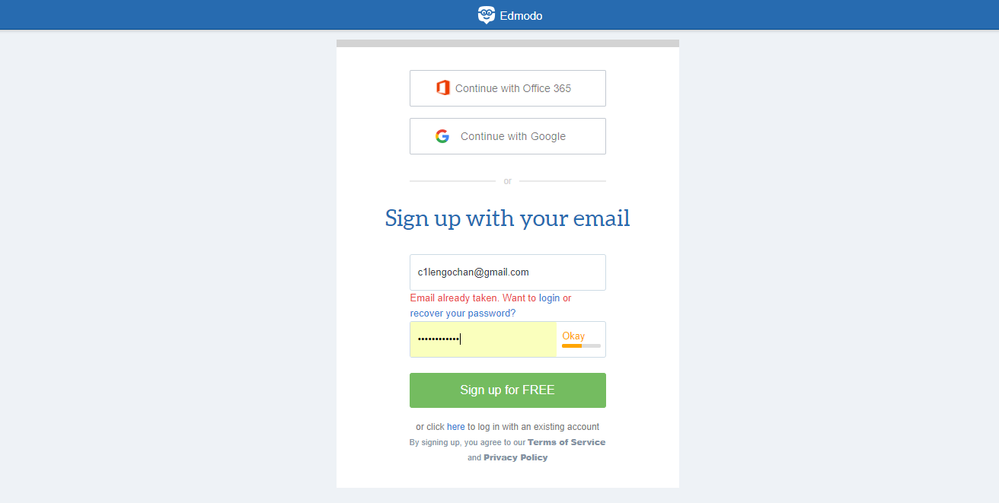
- Bạn đăng nhập email và password

Slide 5
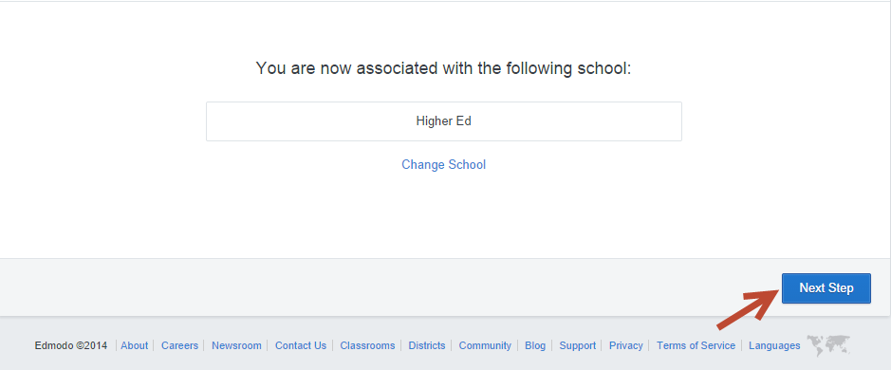
Xuất hiện màn hình này và bạn chọn Next step

Slide 6
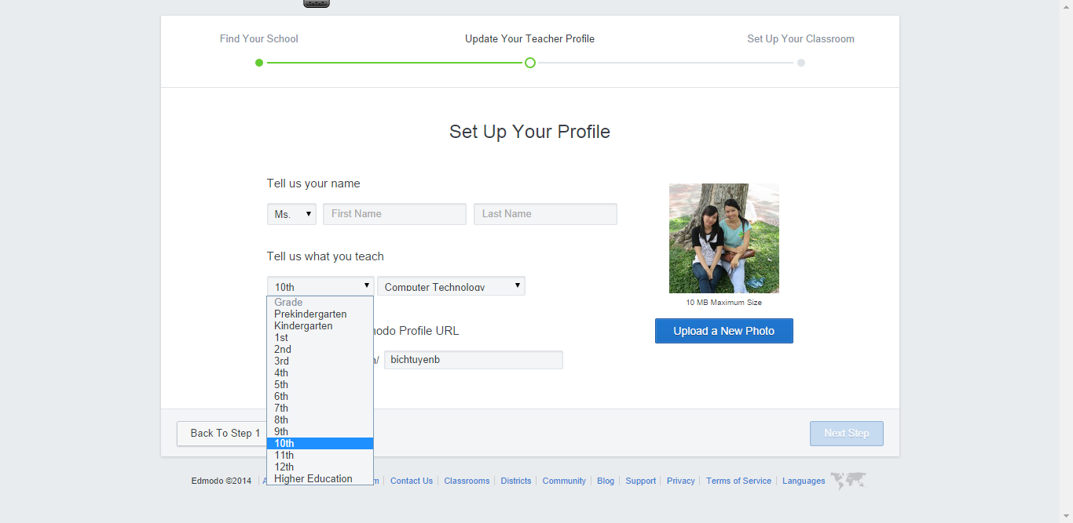
Bạn điền đầy đủ thông tin và chọn Next step

Slide 7
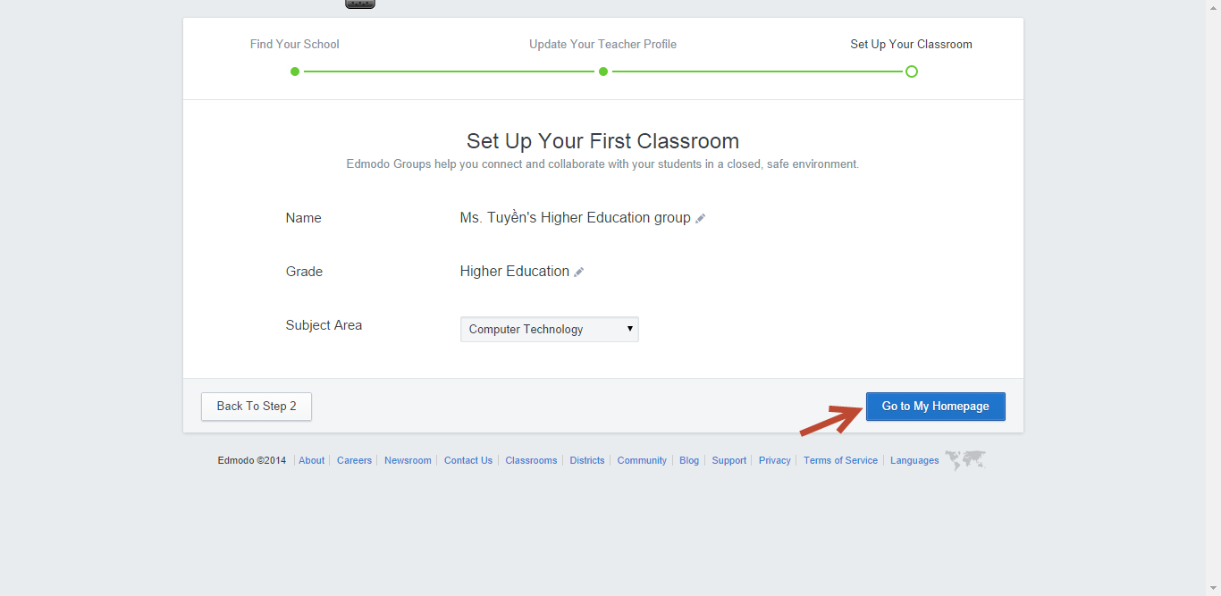
Xuất hiện màn hình sau, bạn chọn tiếp Go to my Homepage

Slide 8
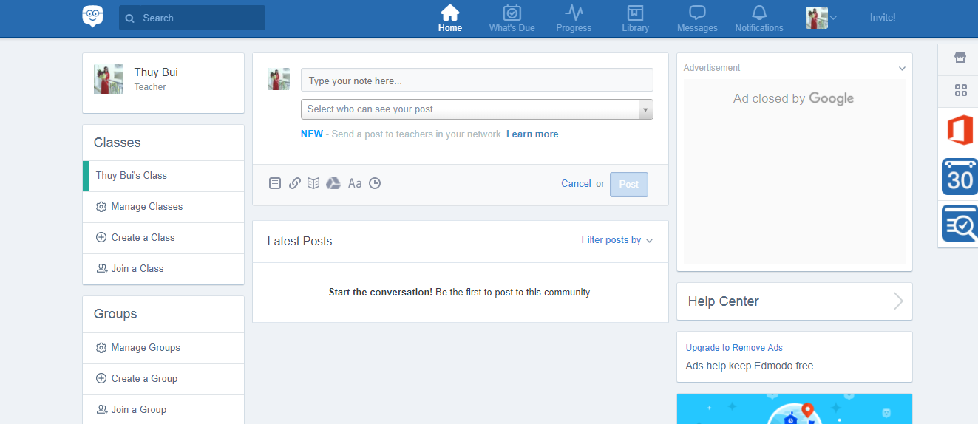
Lúc này bạn đã có thể tạo một group cho lớp của bạn.

Slide 9
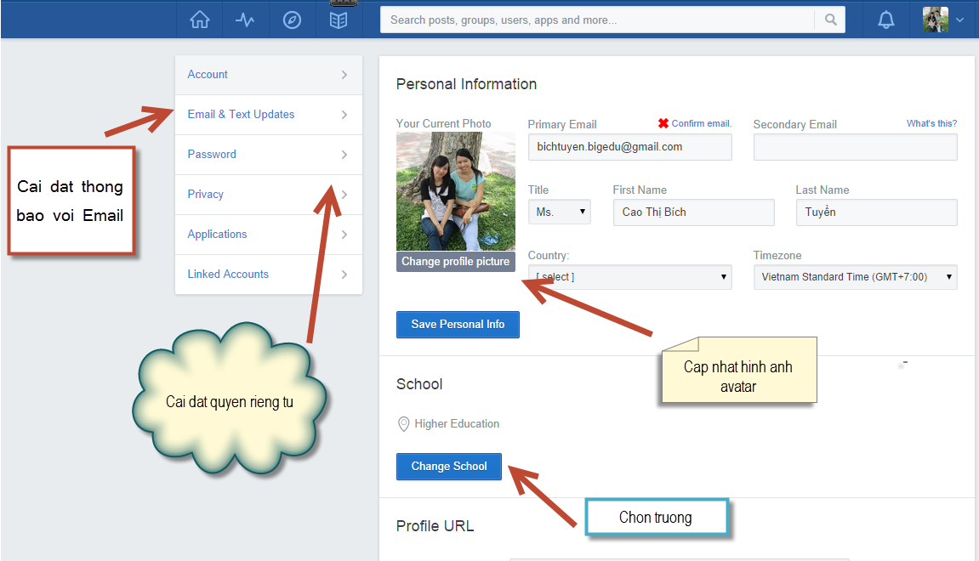
2. Các chức năng chính trong Edmodo
Cách tạo hồ sơ giáo viên

Slide 10
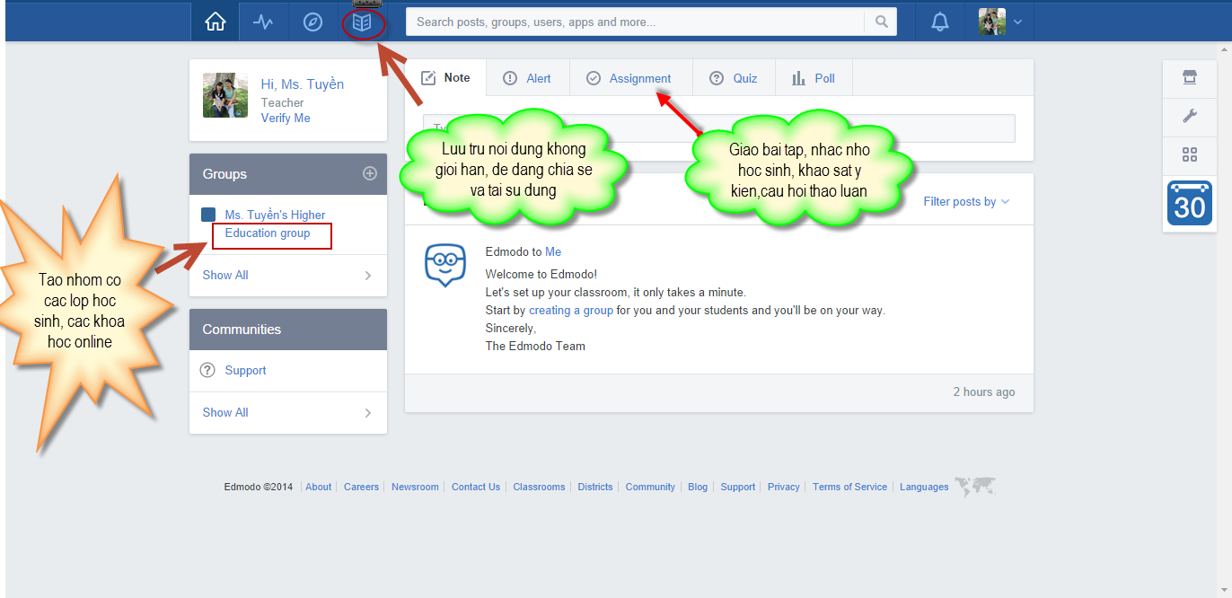
Trang chủ của giáo viên

Slide 11
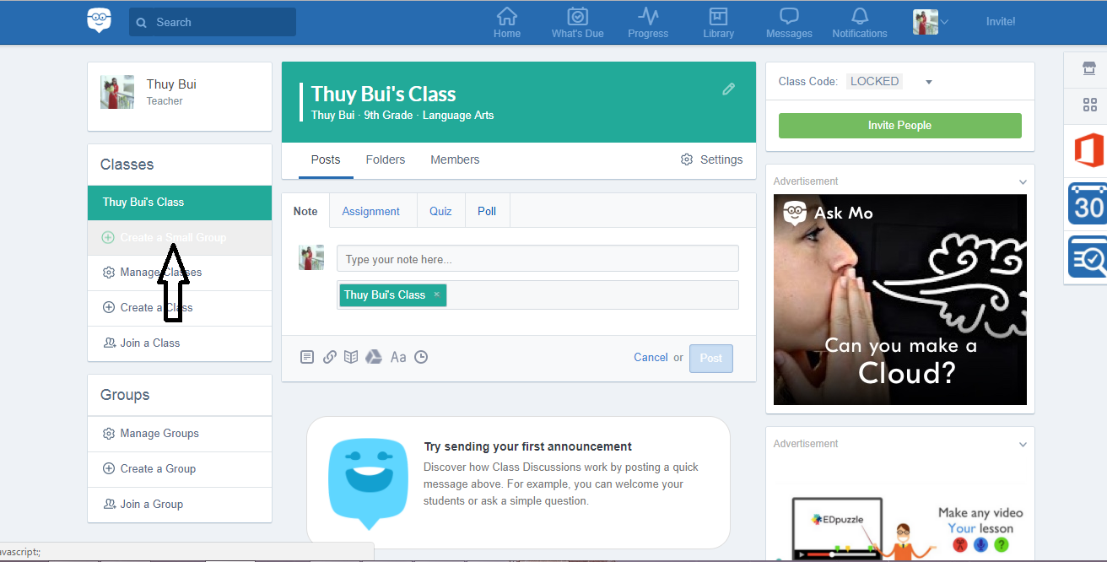
Tạo nhóm, lớp
Bạn click vào mục Create a small group

Slide 12
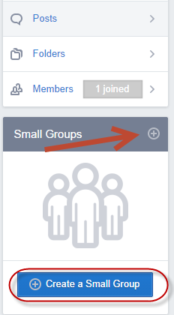
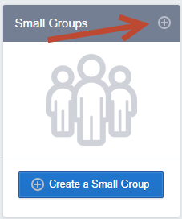
Sau đó click vào dấu “+” như hình bên dưới

Slide 13
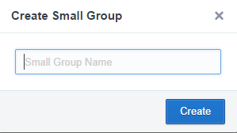
Đặt tên cho nhóm mà bạn muốn tạo theo mục đích sử dụng.

Slide 14
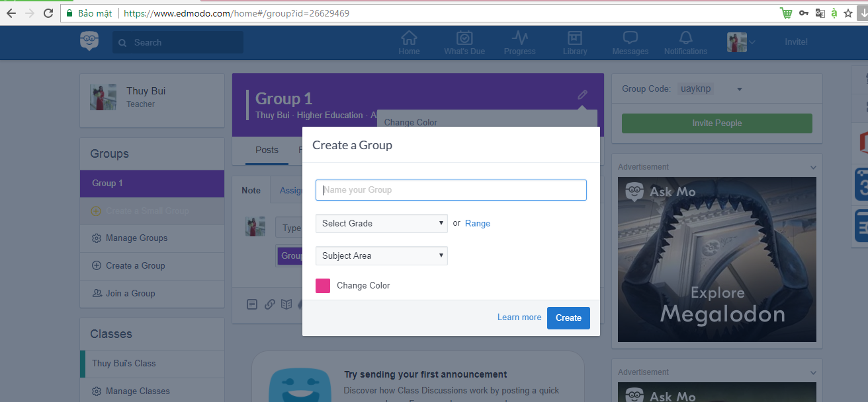

Slide 15
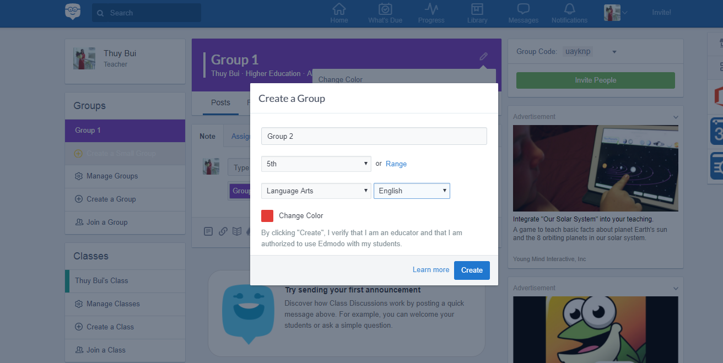

Slide 16
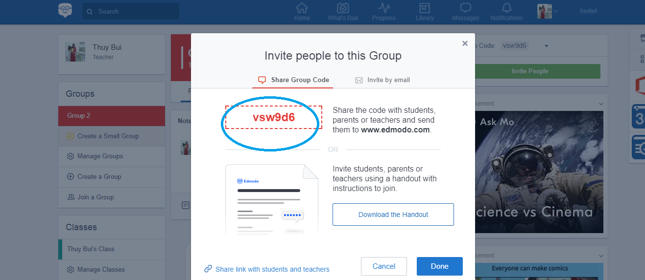

Slide 17
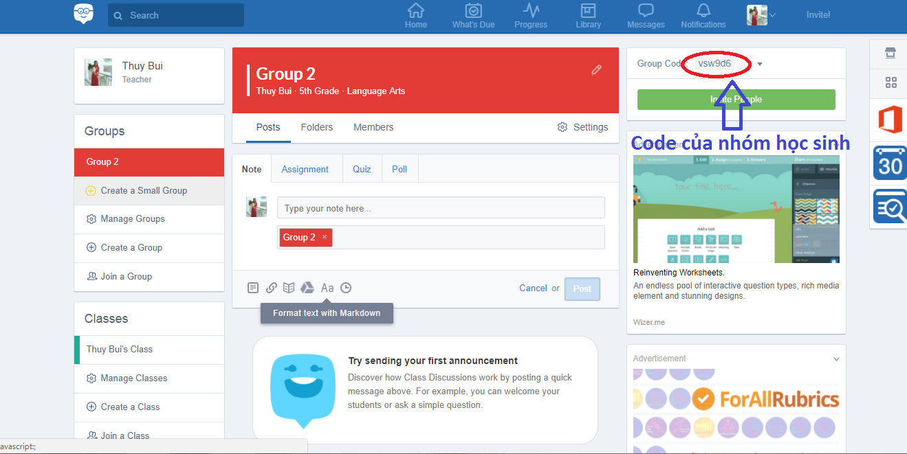

Slide 18
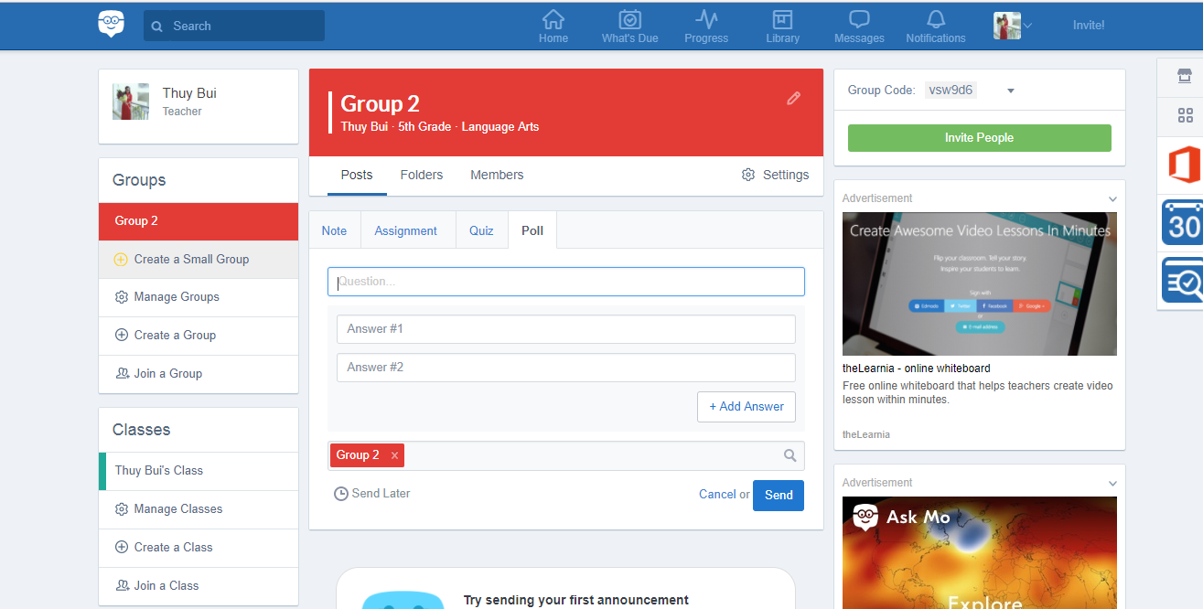
Khảo sát

Slide 19
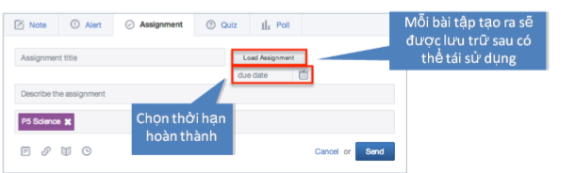
Bài tập

Slide 20
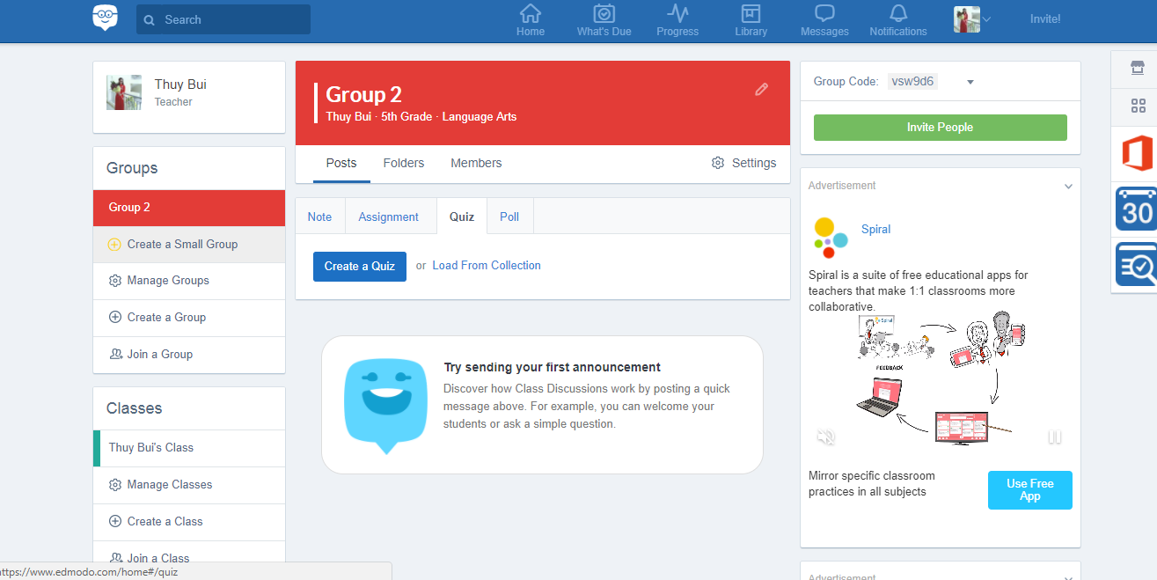
Câu hỏi Quiz

Slide 21
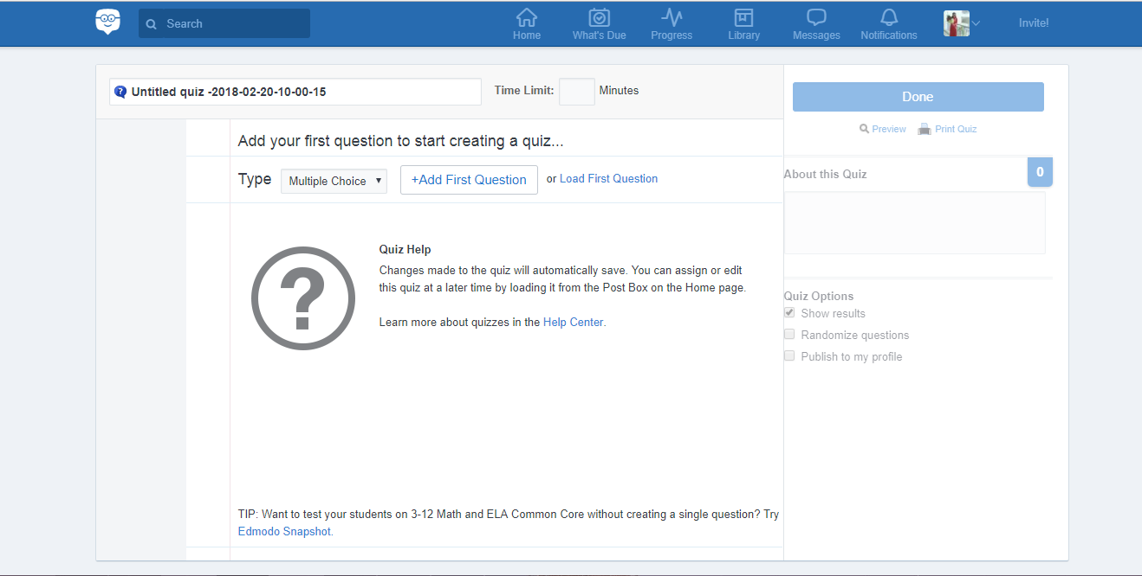

Slide 22
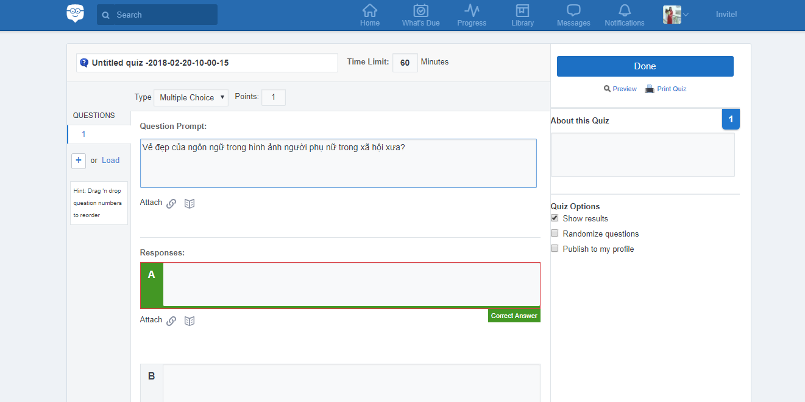

Slide 23
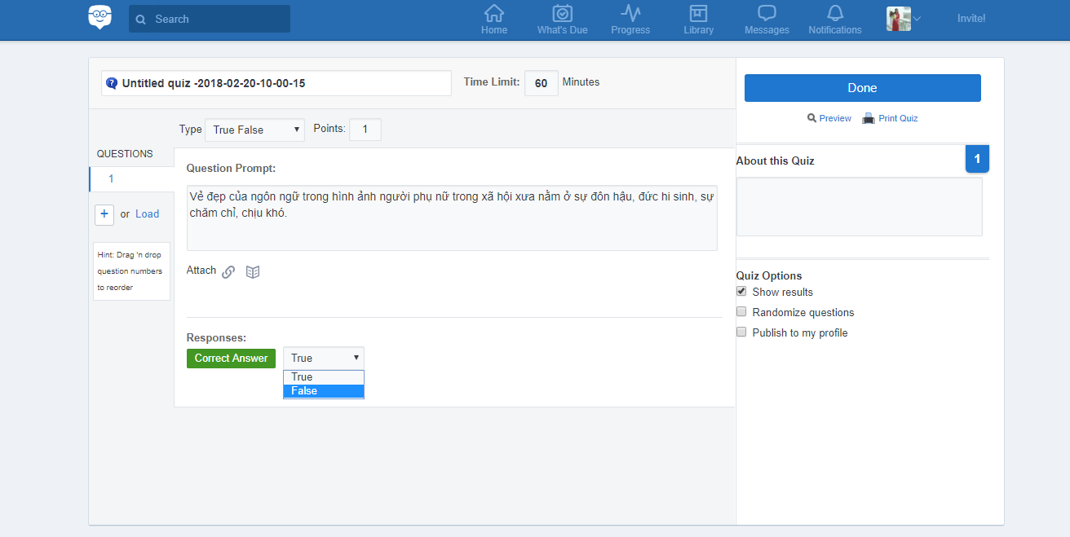

Slide 24
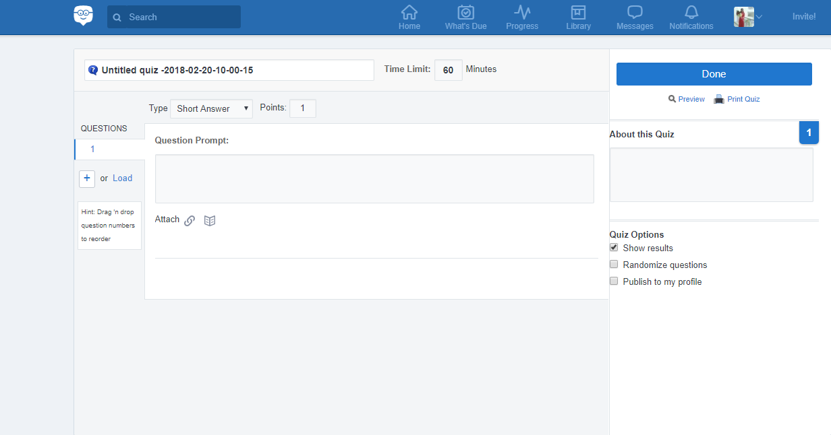

Slide 25
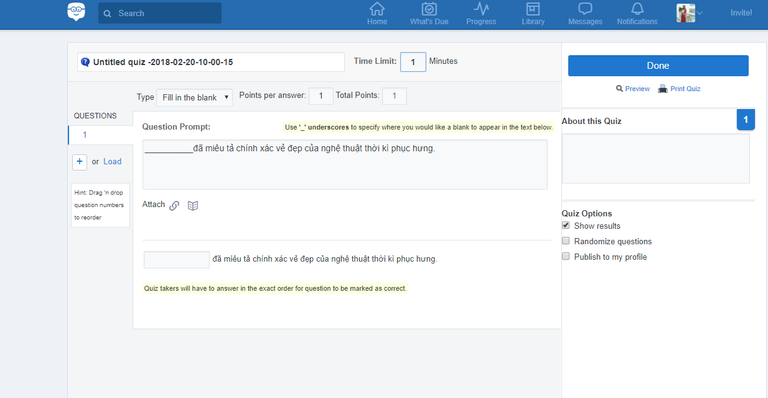

Slide 26
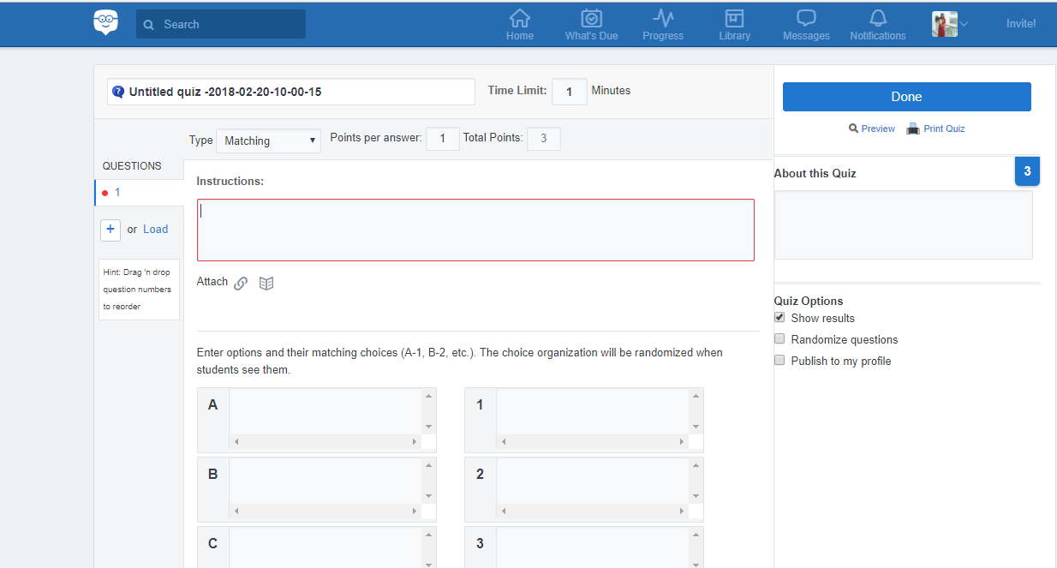

Slide 27
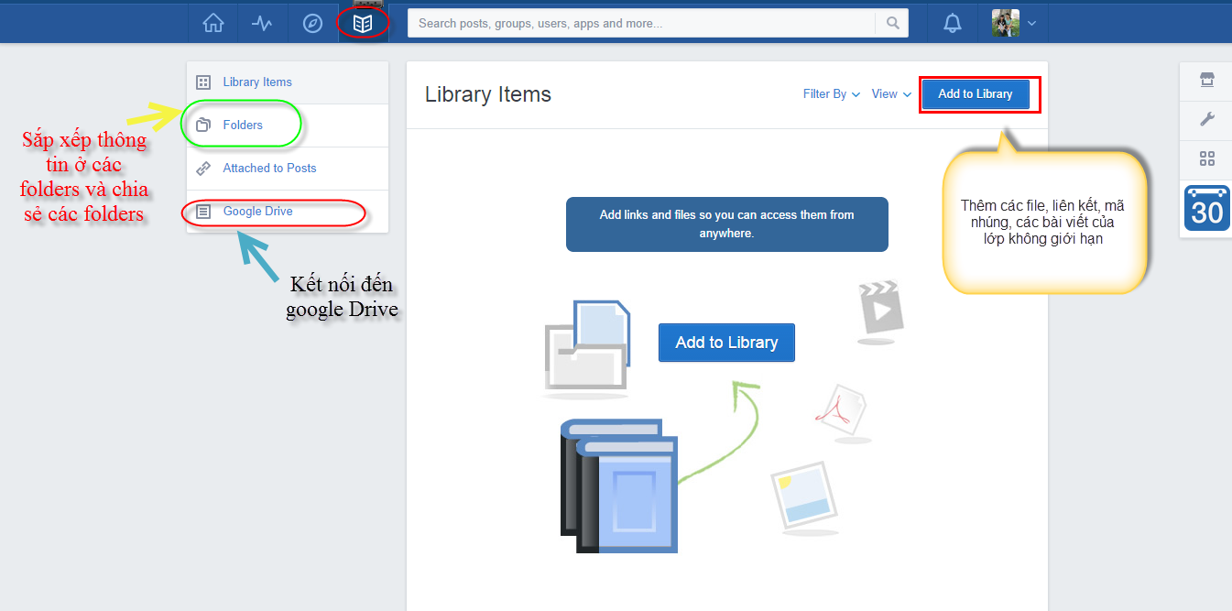
Thư viện: Giáo viên và học sinh có thể kết nối tới Google Drive

Slide 28

Trân trọng cảm ơn các thầy cô
Kính chúc các thầy cô năm mới
An khang - thịnh vượng!

